Slide 1
بسم الله الرحمن الرحیم

Slide 2
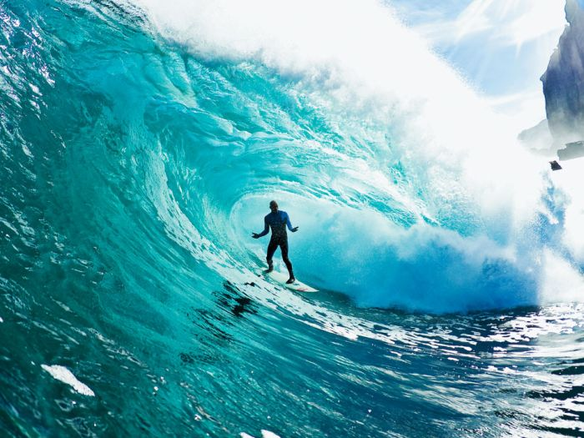
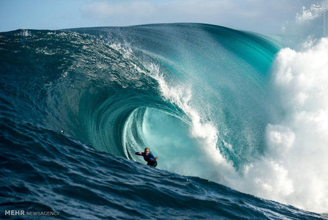
«موج سواری»

Slide 3
حرکت در موج سواری چگونه است ؟؟؟؟
معمولاً هنگامی که موج خروشان در نزدیکی ساحل می شکند، موج سوار خود را به روی موج رسانده و به جلو حرکت می کند.
به هنگام پیمودن موج، موج سوار روی تخته موج سواری می ایستد و با بدنش به چپ و راست مانور می دهد.
موج سوار، نخست باید تخته اش را از خط موج – یعنی نقطه ای که شکست موج ها در آن جا آغاز می شود – بیرون بکشد.

Slide 4
اداااامه
اگر روی تخته اش زانو بزند یا خم بشود، یک سری خرده موج برآمده، در زیر تخته اش تشکیل می شود. هنگامی که موج سوار می خواهد از روی موجی که از پشت سرش به او نزدیک شده، بگذرد، خیلی تند دستش را مانند پارو در آب به حرکت درآورده و خودش را به ساحل می رساند.
به محض آنکه موج در زیر تخته موج سوار به حرکت دربیاید، تخته نخست همراه با موج بلند می شود، و سپس از لبه شکسته نشده موج پایین می لغزد.

Slide 5
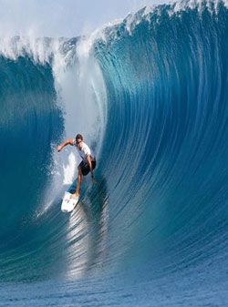
اداااامه
موج سوار بدین ترتیب موج را می گیرد و در حالی که یک پایش را رو به جلو گذاشته است، روی تخته می ایستد و خودش را از بخش شکسته شده موج دور می کند.

Slide 6
پیشینه ی موج سواری چیست ؟؟؟؟
موج سواری پیشینه ای دیرین دارد و نخستین بار در ساحل های اقیانوس آرام متداول شد.
ظاهراً صدها سال پیش در جزیره های اقیانوس آرام موج سوارها از تخته هایی به درازای ۵/۴ تا ۵/۵ متر که وزنشان تا ۷۵ کیلومی رسید، استفاده می کردند و میان خودشان رقابت های موج سواری برگزار می کردند و برندگان جایزه های این رقابت ها، از محبوبیت بی مانندی برخوردار می شدند.آغاز شد.

Slide 7
اداااامه
کم و بیش در سال ۱۹۵۷ میلادی، دگرگونی بزرگی در وسیله اصلی موج سواری رخ داد و آن را به ورزشی دوست داشتنی و همه جاگیر تبدیل کرد. از آن زمان، استفاده از تخته های موج سواری را برای زنها و بچه ها امکان پذیر ساخته است. تخته های تازه را از پلاستیک متخلخل یا ابر مانندی می سازند که پوششی از فایبرگلاس و رزین دارد.

Slide 8
انواع موج سواری :
۱ – موج سواری بدون تخته
۲ – موج سواری با تخته
۳ – موج سواری با تخته و بادبان

Slide 9
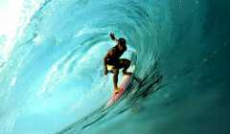
محدودیت ها :
موج سواری با کایت در بعضی مناطق محدود یا ممنوع شده است . این محدودیتها معمولاً برای امنیت ، جلوگیری از ترافیک در سواحل و همچنین ضعف در آموزش این ورزش می باشد. هنگامیکه ورزشکاران این رشته سازماندهی شوند، این محدودیتها هم برداشته می شوند.

Slide 10
اداااامه
یکی از دلایلی که ورزشکاران حرفه ای نگرانی بیشتری در مورد ایمنی و کیفیت بالای تجهیزاتشان دارند این است که دچار ممنوعیت و محدودیت در ورزش مورد علاقه شان نشوند.
اگر شما موج سوارانی را در یک منطقه مشاهده کردید ، احتمالاً در آن محدوده ، ممنوعیتی برای انجام این ورزش وجود ندارد. هنگامی که وارد یک منطقه جدید می شوید حتماً پیش از انجام هرگونه ورزش در مورد محدودیتهای آن منطقه سوال کنید .

Slide 11
اداااامه
این سوال ساده به شما کمک می کند که با استرس کمتری ورزش خود را انجام دهید و برخوردهای کمتری با مقامات و مسئولان آن منطقه خواهید داشت . اگر ورزشکاران دیگر به شما
توصیه هایی کردند ، مثلاً از یک اندازه خاص کایت استفاده نکنید، به حرف آنان گوش کرده و جای خود را به نقطه مناسبتری تغییر دهید. در صورت عدم توجه به این توصیه ها شاید حوادث و تصادفاتی برای شما اتفاق بیفتد.

Slide 12
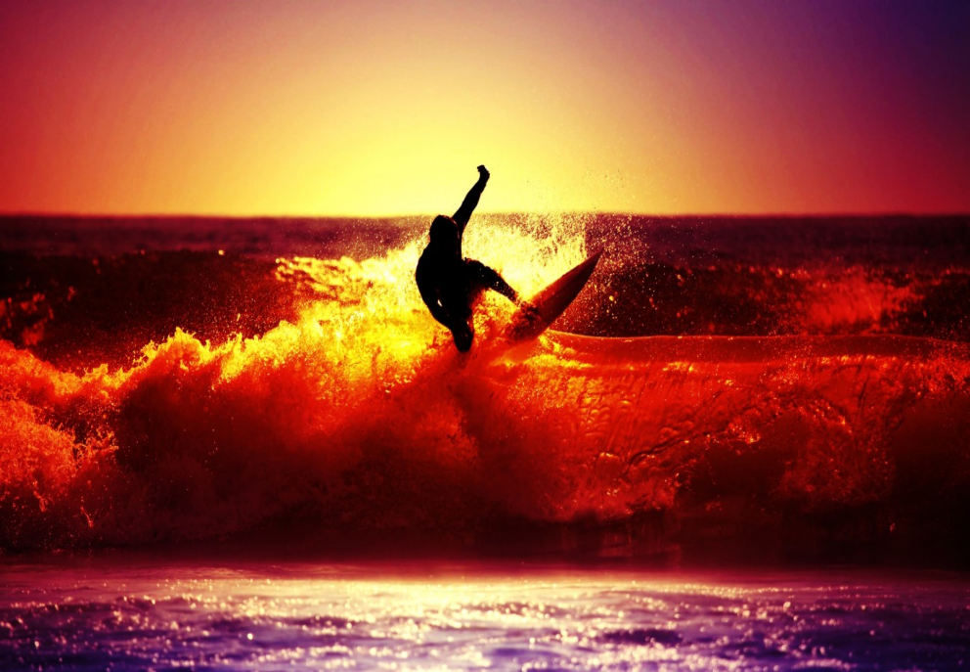
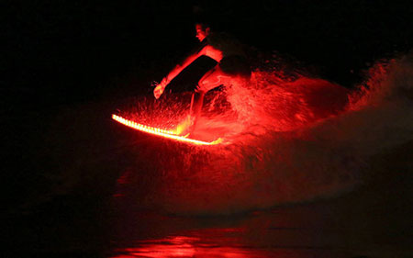
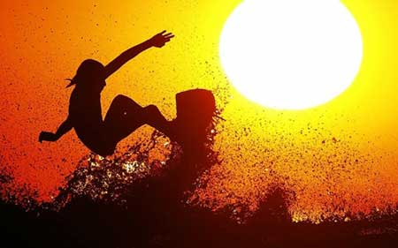
تصاویری از موج سواری در غروب

Slide 13
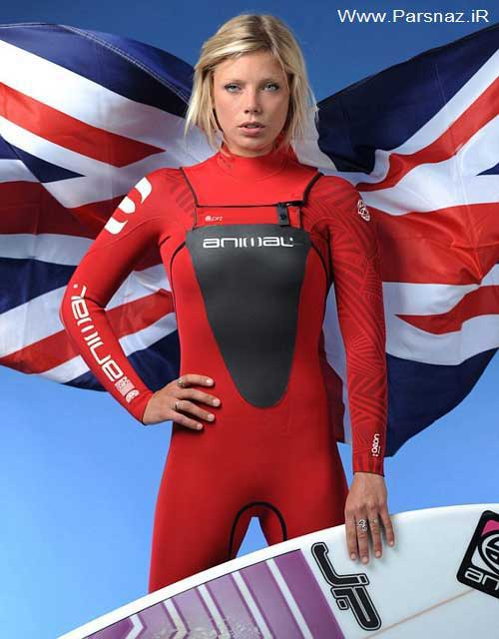

قهرمان موج سواری دنیا

Slide 14


